Slide 1
习题3
采用得益等值法求下列博弈的混合策略纳什均衡。
 |  | 博弈方2
 |  | L | N
博弈方1 | A | 3，1 | 5，3
 | C | 4，5 | 3，4

Slide 2
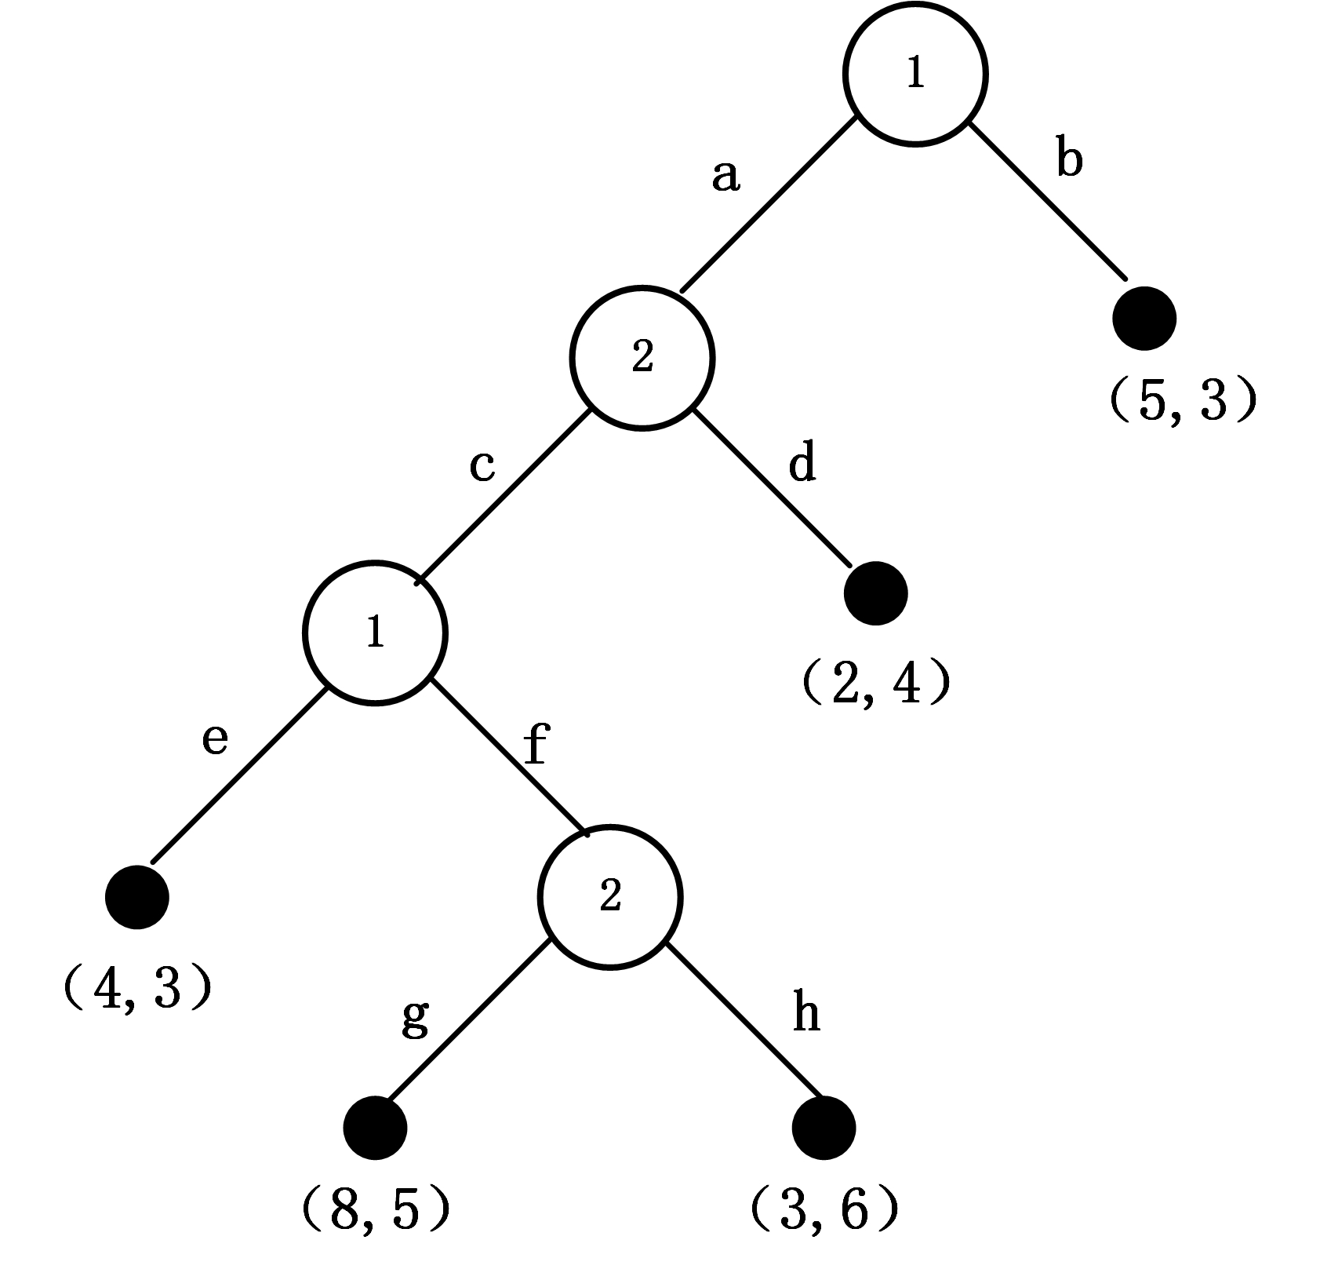
习题4
假设一四阶段两博弈方之间的动态博弈如下图所示：
（1）找出全部子博弈（画图表示）。
（2）求子博弈完美纳什均衡策略组合和博弈的结果。

Slide 3
习题5
两个寡头厂商进行价格竞争博弈，厂商1的利润函数是π₁= -(p₁-ap₂+c)²+p₂，厂商2的利润函数是π₂= -(p₂-p₁)²+2p₁，其中，p₁是厂商1的价格，p₂是厂商2的价格，求：
（1）厂商1先决策的子博弈完美纳什均衡；
（2）厂商2先决策的子博弈完美纳什均衡。

Slide 4
习题6
根据下列囚徒困境的得益矩阵
进行无穷次重复博弈，当贴现因子δ至少为何值时，冷酷策略（①开始选择抵赖；②选择抵赖直到一方选择了坦白，然后永远选择坦白）使（抵赖，抵赖）成为子博弈完美纳什均衡？
 |  | 囚徒乙
 |  | 坦白 | 抵赖
囚徒甲 | 坦白 | -7，-7 | 0，-11
 | 抵赖 | -11，0 | -2，-2

